Slide 1
Змейка(Проект Pygame Дельмухаметова Данилы)

Slide 2
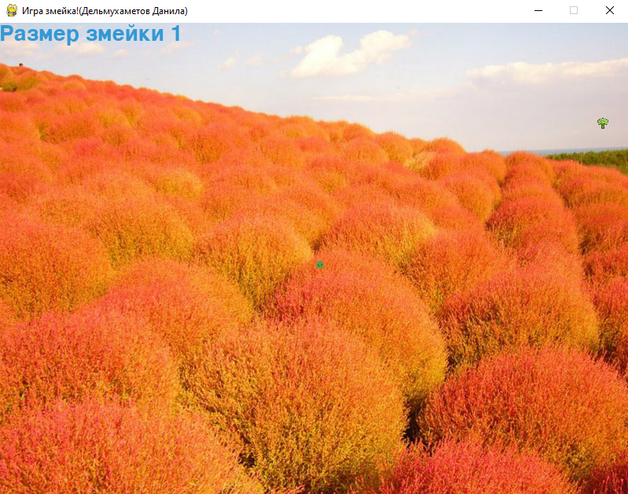


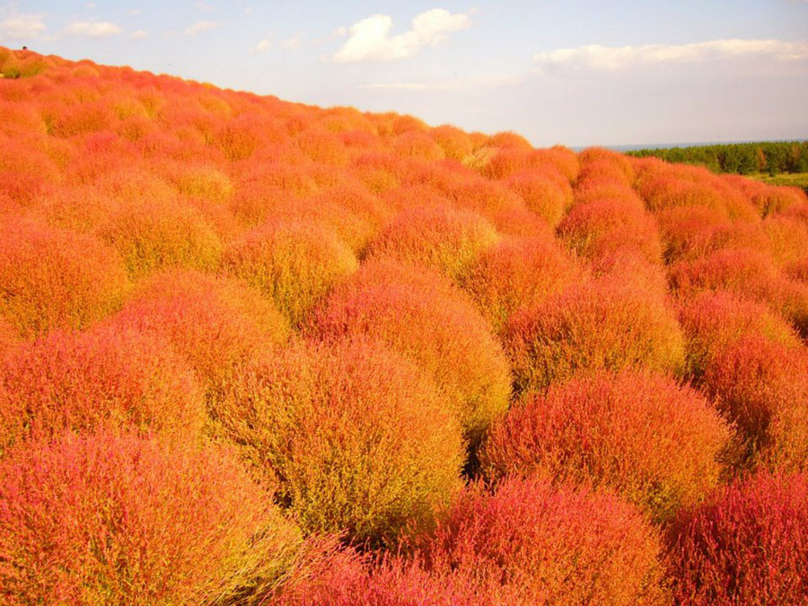
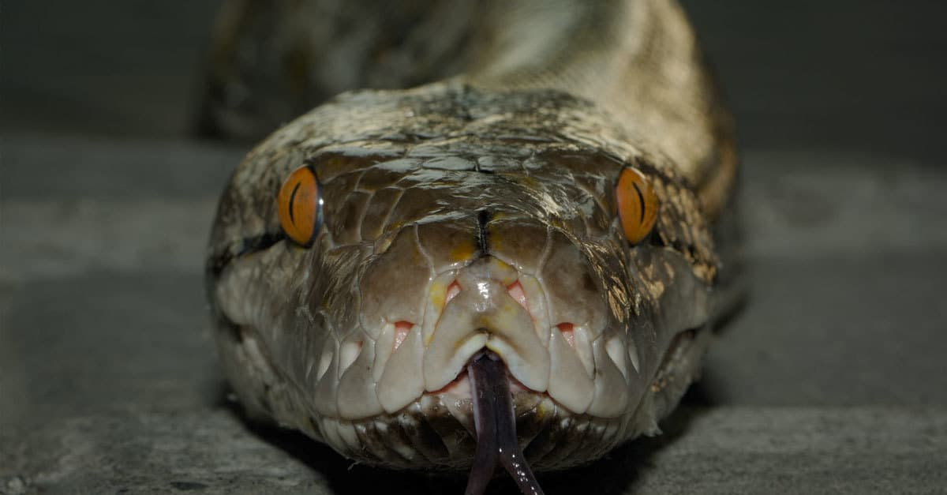
Идея: Сделать игру Змейка на pygame.
←Это главный экран игры
Это змейка→
←Это еда змейки
Фон ↓ Фон в к конце ↓

Slide 3
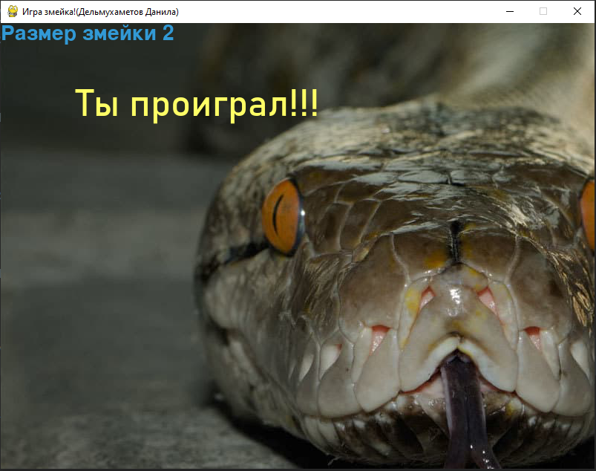
Экран игры при проигрыше
Размер окна игры-
800 на 600

Slide 4
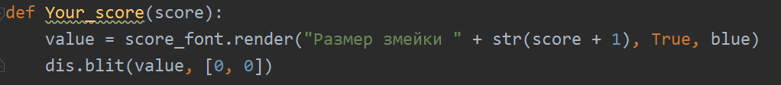
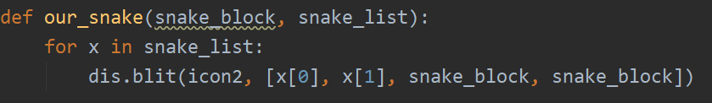


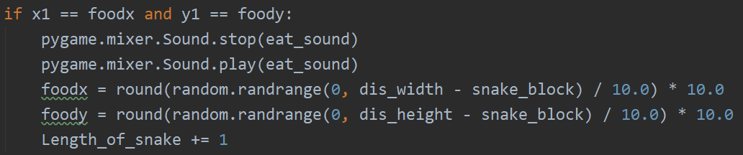
Использовал 3 функции
Функция Your_score считает сколько еды ты съел и выводит на экран это число
Функция our_snake выводит змейку на экран
Функция gameLoop самая главная, в ней выводиться еда на экран
Также в ней вызываются другие функции
Здесь происходит поедание пищи ↓

Slide 5
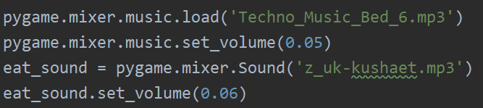
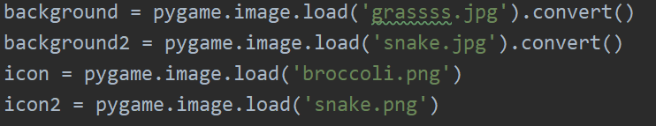


Также я использовал музыку в моем проекте
Мои иконки
Скорость змейки
Шрифты

